Slide 1
সকলকে শুভেচ্ছা

Slide 2
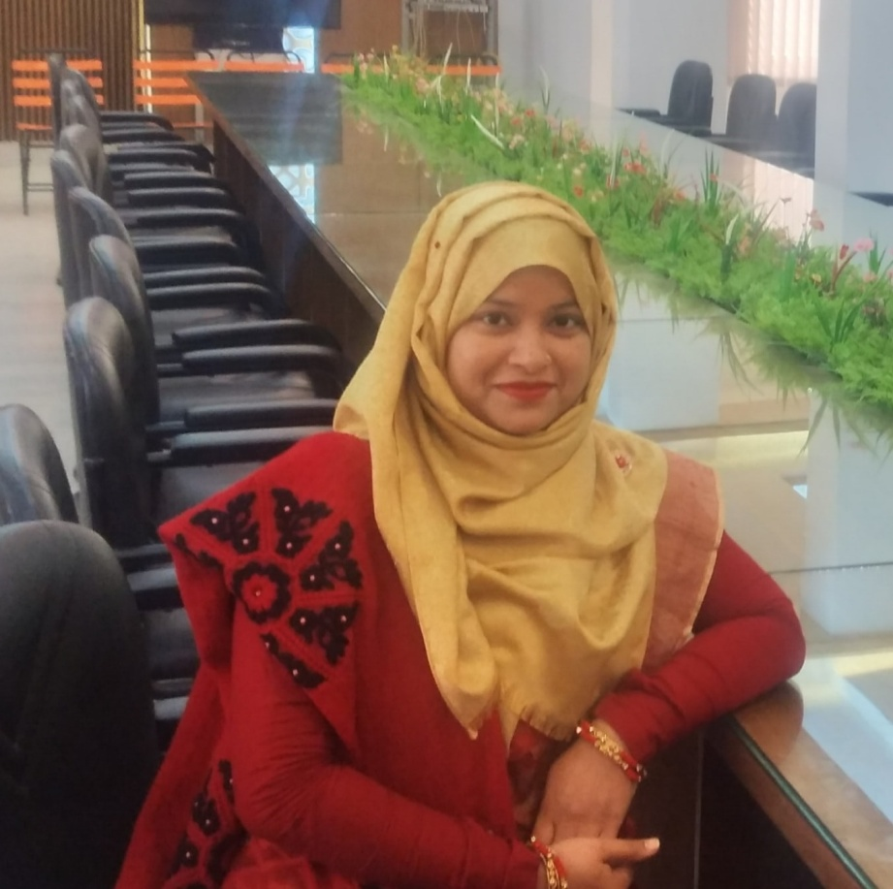
কামরুন্নাহার
কামরুন্নাহার
সহকারী শিক্ষক
শ্রীরামপুর পূর্বপাড়া স প্রা বি
রায়পুরা – নরসিংদী ।
Ict জেলা এম্ভাসেডর , নরসিংদী

Slide 3
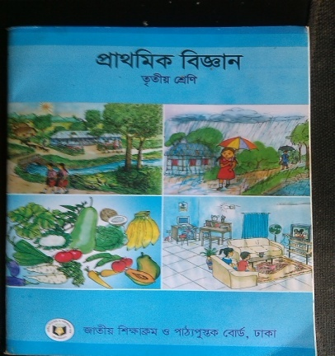
কামরুন্নাহার
শ্রেণি –তৃতীয়
প্রাথমিক বিজ্ঞান
অধ্যায়ঃ দ্বিতীয়
সময়ঃ ৪০ মিনিট

Slide 4
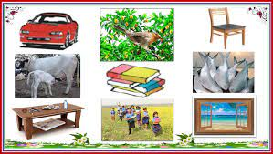
এদের সবার জীবন আছে কি ?
এদের কারো জীবন আছে আবার কারো জীবন নেই ।
যাদের জীবন আছে তারাই জীব ।

Slide 5
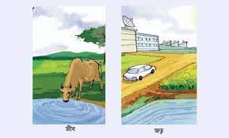
কামরুন্নাহার
আজকে আমরা শিখব
জীব ও জড়

Slide 6
শিখনফল
এই পাঠ শেষে শিক্ষার্থীরা...
২.১.১ নিকট পরিবেশ পর্যবেক্ষণের মাধ্যমে জীব ও জড়ের তালিকা তৈরি করতে পারবে।
২.১.২ জীব ও জড়বস্তুর বৈশিষ্ট্য লিখতে পারবে।
২.১.৩ জীব ও জড়ের পার্থক্য বর্ণনা করতে পারবে।

Slide 7
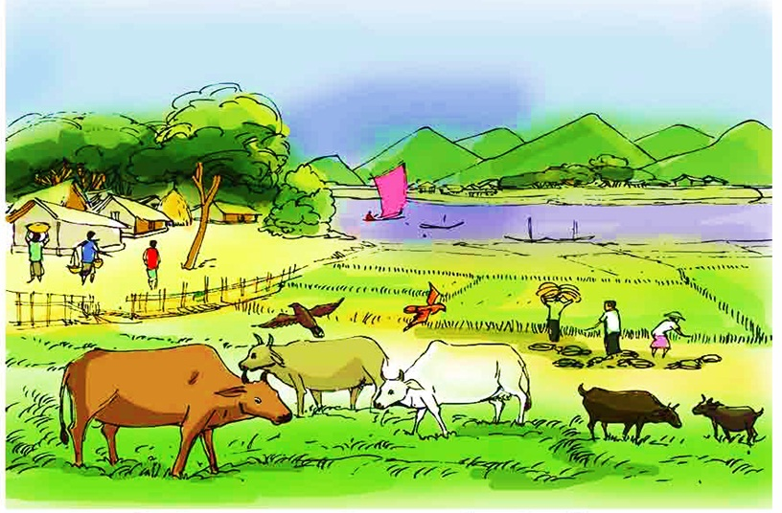
তোমার শ্রেণিকক্ষের ভেতরে ও বাইরে জীব এবং জড় লক্ষ কর ।

Slide 8
একক কাজ
জড় ও জীব আলাদা করে নিচের ছকে লিখ
মানুষ
চেয়ার
চড়ুইপাখি
বইখাতা
পেনসিল
উদ্ভিদ
রাস্তা
গরু
জানালা
কবুতর
মুরগি
ঘরবাড়ি
জড়
জীব

Slide 9
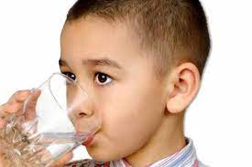
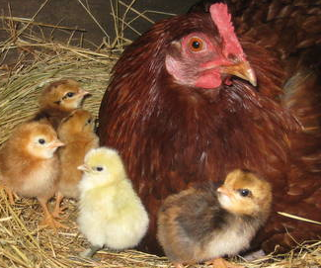
জীবের জীবন আছে
জীব খাদ্য গ্রহণ করে ।
জীব পানি পান করে।
জীব চলাফেরা করতে পারে ।
জীব বংশবৃদ্ধি করতে পারে ।

Slide 10
যাদের জীবন নাই
জড় খাদ্য গ্রহণ করে না।
জড় পানি পান করে না।
জড় চলাফেরা করতে পারে না।
জড় বংশবৃদ্ধি করতে পারে না।

Slide 11
জোড়ায় কাজ
জীব ও জড়ের ৩ টি বৈশিষ্ট্য লিখ

Slide 12
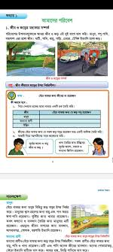
তোমাদের প্রাথমিক বিজ্ঞান বইয়ের ৬ ও ৭ পৃষ্ঠা খোলে নিরবে পড়।

Slide 13
দলীয় কাজ
নিচের ছকে জীব ও জড়ের তিনটি পার্থক্য লিখ ।
জীব
জড়

Slide 14
মূল্যায়ন
১. জীব কাকে বলে ?
২. জড় কাকে বলে ?

Slide 15
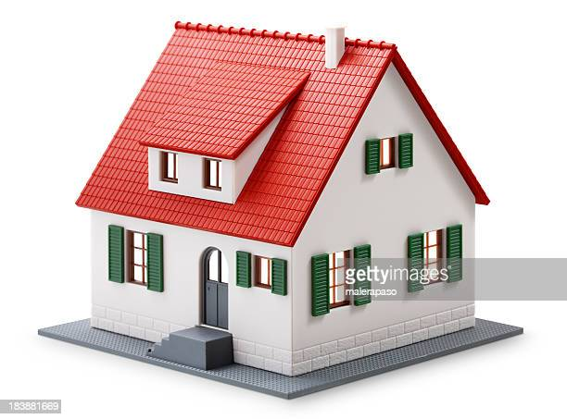
পরিকল্পিত কাজ
তোমাদের বাড়িতে যে যে জীব ও জড় আছে তার একটি তালিকা তৈরি করে নিয়ে আসবে ।

Slide 16
সবাইকে ধন্যবাদ

